Slide 1
Pertemuan 5 NR Modif + faktorisasi 2017 Bilqis

Slide 2
Lanjutan AKAR PERSAMAAN: Metode Terbuka

Slide 3
Berbedaan Akolade dan Terbuka
M. Akolade ➔
Konvergen ➔ krn penerapan metoda berulang kali akan mendekati akar sebenarnya
Diketahui 2 titik XL dan Xu dan jawaban (Xr) berada diantara 2 titik ini
M. Terbuka ➔
Kadang divergen ➔
bergerak menjauhi akar sebenarnya
Krn hanya dibutuhkan sebuah harga tunggal dari X
Kadang konvergen ➔
Kadang lebih cepat dari metoda akolade

Slide 4
Metoda Terbuka
Iterasi Satu Titik Sederhana
M. Newton – Raphson
M. Secant
M. Newton – Raphson yang dimodifikasi
M. Factorisasi

Slide 5
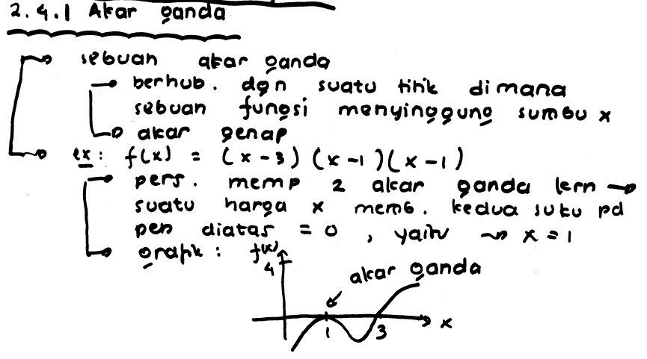
4. M. Newton – Raphson yang dimodifikasi

Slide 6
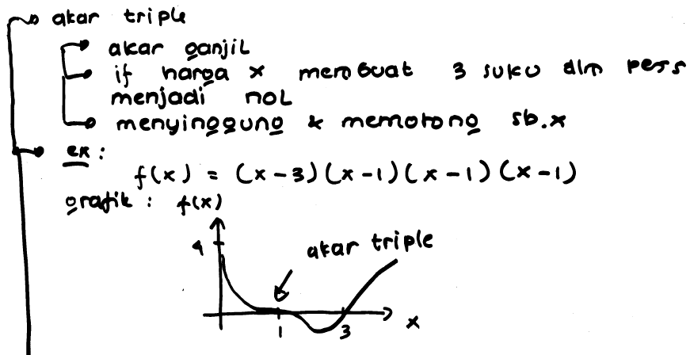
4. M. Newton – Raphson yang dimodifikasi

Slide 7
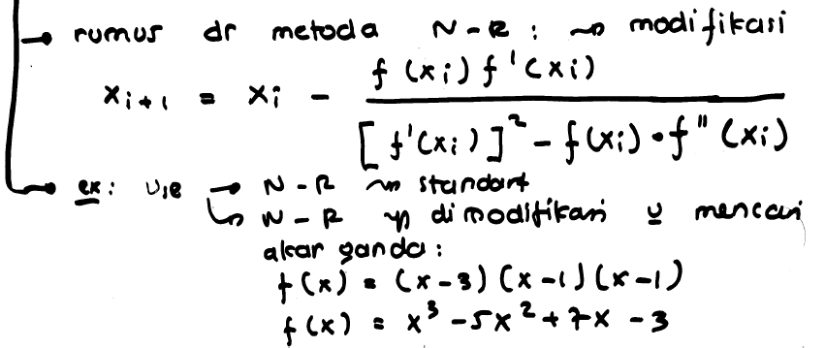
4. M. Newton – Raphson yang dimodifikasi

Slide 8
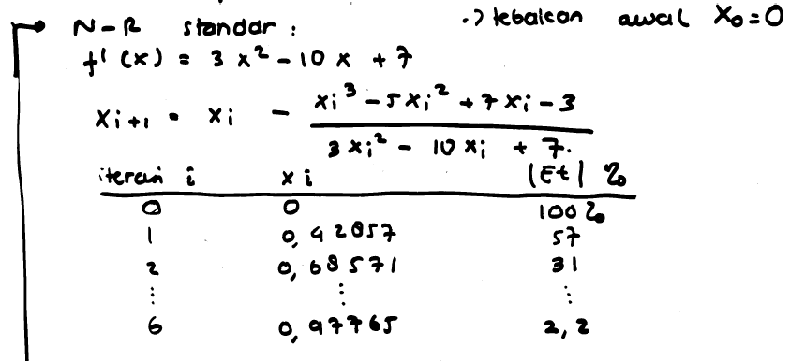
4. M. Newton – Raphson yang dimodifikasi
Ea %

Slide 9
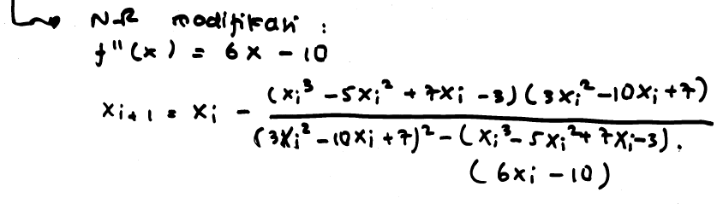
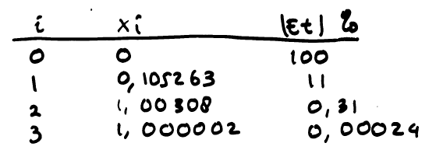
4. M. Newton – Raphson yang dimodifikasi
Ea %

Slide 10
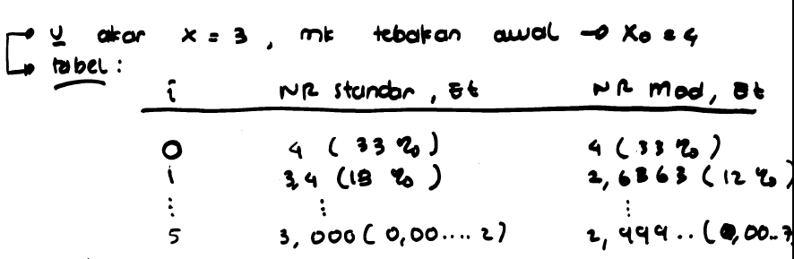
4. M. Newton – Raphson yang dimodifikasi

Slide 11

4. M. Newton – Raphson yang dimodifikasi

Slide 12
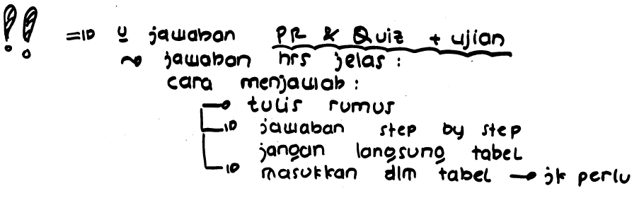
Perhatian

Slide 13
Contoh Soal
(Nilai 18) Diketahui :
f(x) = 2 x³ – 2 x² - 42 x + 90
xo = 2
nilai x sebenarnya = 3
Ditanya :
Cari akar x dengan menggunakan metoda newton raphson modifikasi
Tiap iterasi cari Et dan Ea
Ketelitian 2 angka dibelakang koma
Cari iterasi 1 sampai 2

Slide 16
Contoh 2
(Nilai 21) Diketahui :
f(x) = 12 x³ – 30 x² - 84 x + 48
xo = - 1
nilai x sebenarnya = -2
Ditanya :
Cari akar x dengan menggunakan metoda newton raphson modifikasi
Tiap iterasi cari Et dan Ea
Ketelitian 2 angka dibelakang koma
Cari iterasi 1 sampai 3

Slide 20
Factorisasi (6)
Metode Faktorisasi hanya memberikan rumusan untuk polynomial
berderajat 3, 4 dan 5.
P₃(x) : (1,2)
Syarat ➔
Ao, A1 dan A2 harus ➔ ada nilainya
Konstanta X3 harus ➔ 1
misal P₃(x) = x³ + A₂x² + A₁x + A₀ = (x + b₀) (x² + a₁x + a₀)
maka b₀ = A₀ / a₀; a₁ = A₂ – b₀; a₀ = A₁ – a₁b_{0;}
sebagai inisialisasi b₀ = 0;
dan proses iterasinya dapat ditabelkan seperti berikut :
Iterasi | B₀ | a₁ | a₀

Slide 21
Factorisasi (6)
P₄(x) : (2,2)
Syarat ➔
Ao, A1, A2 dan A3 harus ➔ ada nilainya
Konstanta X4 harus ➔ 1
misal P₄(x) = x⁴ + A₃x³ + A₂x² + A₁x + A₀ = (x² + b₁x + b₀) (x² + a₁x + a₀)
maka b₀ = A₀ / a₀;
b₁ = (A₁ – a₁b₀) / a₀;
a₁ = A₃ – b₁;
a₀ = A₂ – b₀ - a₁b₁
sebagai inisialisasi b₀ = b₁ = 0;
dan proses iterasinya dapat ditabelkan seperti berikut :
Iterasi | b₀ | b₁ | a₁ | a₀

Slide 22
Factorisasi (6)
P₅(x) : (1,2,2)
Syarat ➔
Ao, A1, A2, A3 dan A5 harus ➔ ada nilainya
Konstanta X5 harus ➔ 1
misal P₄(x) = x⁵ + A₄x⁴ + A₃x³ + A₂x² + A₁x + A₀
= (x + a₀) (x² + b₁x + b₀) (x² + c₁x + c₀)
maka b₀ = (A₁ – a₀A₂ + a₀²A₃ – a₀³A₄ + a₀⁴) / a₀
b₁ = (A₂ – a₀A₃ + a₀²A₄ – a₀³ + c₁ b₀) / a₀
a₀ = A₀ / b₀c_{c}
c₁ = A₄ – a₀ – b₁
c₀ = A₃ – a₀A₄ + a₀² – b₀ – c₁b₁
sebagai inisialisasi a₀ ₌ b₁ ₌ b₀ = 0;
dan proses iterasinya dapat ditabelkan seperti berikut :
Iterasi | b₀ | b₁ | a₀ | c₁ | c₀ | b₀ c₀ | a₀² | a₀³ | a₀⁴

Slide 23
Contoh soal pangkat 3
(Nilai 18) Diketahui :
f(x) = x³ + 4 x² - 51 x + 90
Ditanya :
Carilah nilai bo, a1 dan ao dengan menggunakan metoda faktorisasi
Ketelitian 2 angka dibelakang koma
Cari iterasi 1 sampai 3

Slide 25
Contoh soal pangkat 3
(Nilai 21) Diketahui :
f(x) = x³ + 4 x² - 59 x -126
Ditanya :
Carilah akar x dari persamaan diatas dengan menggunakan faktorisasi
Carilah nilai bo, a1 dan ao dengan menggunakan metoda faktorisasi
Ketelitian 2 angka dibelakang koma
Cari iterasi 1 sampai 3
Untuk hasil akhir bo, a1 dan ao ➔ bulatkan menjadi angka integer, hilangkan desimalnya. Misalnya 15,4 menjadi 15; 16, 8 menjadi 17

Slide 28
Contoh soal pangkat 4
f(X) = X⁴ - 8 X³ + 39 X² - 62 x + 50 =0
f(x) =(x² + b1 x + bo)(x²+a1x+ao)
A0 = | 50 |  | b0 = A0 / a0
A1 = | -62 |  | b1 = (A1 - a1.b0) / a0
A2 = | 39 |  | a1 = A3 - b1
A3 = | -8 |  | a0 = A2 - b0 - a1.b1
iterasi | bo | b1 | a1 | a0
1 | 0 | 0 | -8 | 39
2 | 1.28 | -1.59 | -6.41 | 27.53
3 | 1.82 | -1.95 | -6.05 | 25.37
4 | 1.97 | -2.01 | -5.99 | 24.99
5 | 2.00 | -2.01 | -5.99 | 24.96
6 | 2.00 | -2.00 | -6.00 | 24.98
7 | 2.00 | -2.00 | -6.00 | 25.00
8 | 2.00 | -2.00 | -6.00 | 25.00
9 | 2.00 | -2.00 | -6.00 | 25.00

Slide 29
Tidak dapat di jawab dengan faktorisasi
f(X) = X⁴ - 8 x -57 =0
f(x) =(x² + b1 x + bo)(x²+a1x+ao)
A0 = | -57 |  | b0 = A0 / a0
A1 = | -8 |  | b1 = (A1 - a1.b0) / a0
A2 = | 0 |  | a1 = A3 - b1
A3 = | 0 |  | a0 = A2 - b0 - a1.b1
iterasi | bo | b1 | a1 | a0
1 | 0 | 0 | 0 | 0
2 | #DIV/0! | #DIV/0! | #DIV/0! | #DIV/0!
3 | #DIV/0! | #DIV/0! | #DIV/0! | #DIV/0!

Slide 30
Contoh soal jika A2, A1 atau Ao tidak ada nilainya
f(x) = x^3 - 5 x + 12 |  |  | x = -3
A0 | 12 |  | b0 = A0 / a0
A1 | -5 |  | a1 = A2 - bo
A2 | 0 |  | a0 = A1 - a1.bo
iterasi | bo | a1 | a0
1 | 0.00 | 0.00 | -5.00
2 | -2.40 | 2.40 | 0.76
3 | 15.79 | -15.79 | 244.31
4 | 0.05 | -0.05 | -5.00
5 | -2.40 | 2.40 | 0.77

Slide 31
Akar Ganda (7)
contoh : Selesaikan persamaan x⁵ – x⁴ - 27x³ + x² + 146x – 120 = 0
Persamaan di atas bertipe P₅(x) = (1,2,2)
harga awal diasumsikan b₁ = b₀ = a₀ = 0
Iterasi 1:
yang dpt dihitung hanya c₁ dan c₀ yaitu:
b₁ = b₀ = a₀ = 0
c₁ = A₄ – a₀ – b₁ = -1
c₀ = A₃ – a₀A₄ + a₀² – b₀ – c₁b₁ = -27
Iterasi 2:
dicari nilai b₀, b₁, a₀, c₁ dan c₀ yaitu:
b₀ = (A₁ – a₀A₂ + a₀²A₃ – a₀³A₄ + a₀⁴)/c₀ = -5,407
b₁ = (A₂ – a₀A₃ + a₀²A₄ – a₀³ + c₁b₀)/c₀ = 0,163
a₀ = A₀/(b₀c₀) = 0,822
c₁ = A₄ – a₀ – b₁ = -1,985
c₀ = A₃ – a₀ A₄ + a₀² – b₀ – c₁b₁ = -19,771
Iterasi di samping harus terus dilanjutkan sampai diperoleh nilai² b₀, b₁, a₀, c₁ dan c₀ yang relatif tetap (tidak berubah).

Slide 32
Tugas
Buatlah Contoh Soal Sendiri dan Jawab dengan menggunakan :
Newton-Raphson Modifikasi + faktorisasi
2. Bentuk file ➔ PPT + nama kelompok dan anggota
3. Kumpulkan di freeshare
Ditanya :
Tiap iterasi cari Et dan Ea
Ketelitian 2 angka dibelakang koma
Cari dari iterasi 1 sampai iterasi 3
Tuliskan rumusnya terlebih dahulu

